Slide 1
Forms

Slide 2
Domyślne ustawienia
Wszystkie tekstowe elementy <input>, <textarea> i <select> z klasą .form-control mają szerokość 100%.

Slide 3
Bootstrap udostępnia trzy typy układów formularzy:
Forma pionowa (domyślnie)
Forma pozioma
Formularz inline
Standardowe reguły dla wszystkich trzech układów formularzy:
Zawijanie etykiet i formantów w <div class = "form-group"> (wymagane dla optymalnego odstępu)
Dodaj klasę .form-control do wszystkich tekstowych <input>, <textarea> i <select> elementów

Slide 4
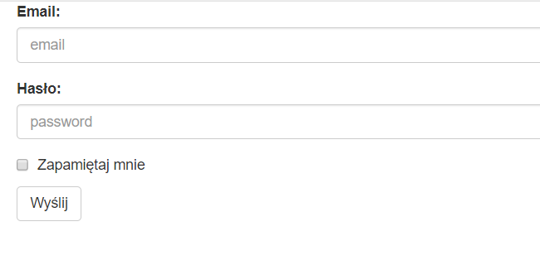
Przykład

Slide 5
Przykład
<form action="/action_page.php">
<div class="form-group">
<label for="email">Email:</label>
<input type="email" class="form-control" id="email" placeholder="email" name="email">
</div>
<div class="form-group">
<label for="pwd">Hasło:</label>
<input type="password" class="form-control" id="pwd" placeholder="password" name="pwd">
</div>
<div class="checkbox">
<label><input type="checkbox" name="remember"> Zapamiętaj mnie</label>
</div>
<button type="submit" class="btn btn-default">Wyślij</button>
</form>

Slide 6
Inline

Slide 7
Inline
<form class="form-inline" action="/action_page.php">

Slide 8
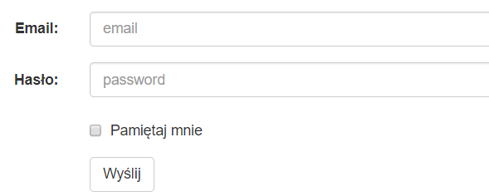
Horlizontal

Slide 9
Dodaj klasę .form-horizontal do elementu <form>
Dodaj klasę .control-label do wszystkich elementów <label>

Slide 10
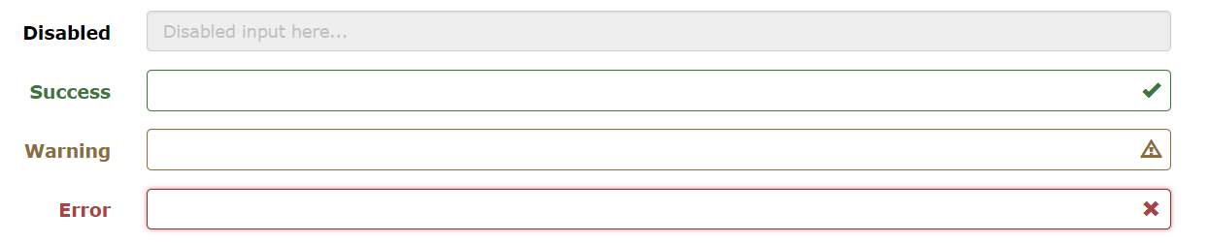

Slide 11
INPUT FOCUS - Kontur wejścia zostaje usunięty, a box-shadow zostanie skupiony
DISABLED INPUTS- Dodaj wyłączony atrybut, aby wyłączyć pole wprowadzania
DISABLED FIELDSETS - Dodaj wyłączony atrybut do zestawu pól, aby wyłączyć wszystkie kontrolki w ramach
READONLY INPUTS - Dodaj atrybut readonly do danych wejściowych, aby uniemożliwić wprowadzanie danych przez użytkownika
VALIDATION STATES- Bootstrap zawiera style sprawdzania poprawności komunikatów o błędach, ostrzeżeniach i sukcesach. Aby użyć, dodaj .has-warning, .has-error lub .has-success do elementu nadrzędnego
ICONS - Możesz dodawać ikony opinii z klasą .has-feedback i ikoną
HIDDEN LABELS - Dodaj klasę .sr tylko na niewidocznych etykietach

Slide 12
<div class="form-group has-success has-feedback">
<label class="col-sm-2 control-label" for="inputSuccess">Input with success and glyphicon</label>
<div class="col-sm-10">
<input type="text" class="form-control" id="inputSuccess">
<span class="glyphicon glyphicon-ok form-control-feedback"></span>
</div>
</div>

Slide 13
Rozmiar
Ustaw wysokość elementów wejściowych za pomocą klas takich jak .input-lg i .input-sm.
Ustaw szerokość elementów za pomocą klas kolumn siatki, takich jak .col-lg- * i .col-sm- *

